Slide 1
Tripay by PT Trijaya Digital Grup
Payment Gateway untuk Siyati

Slide 2
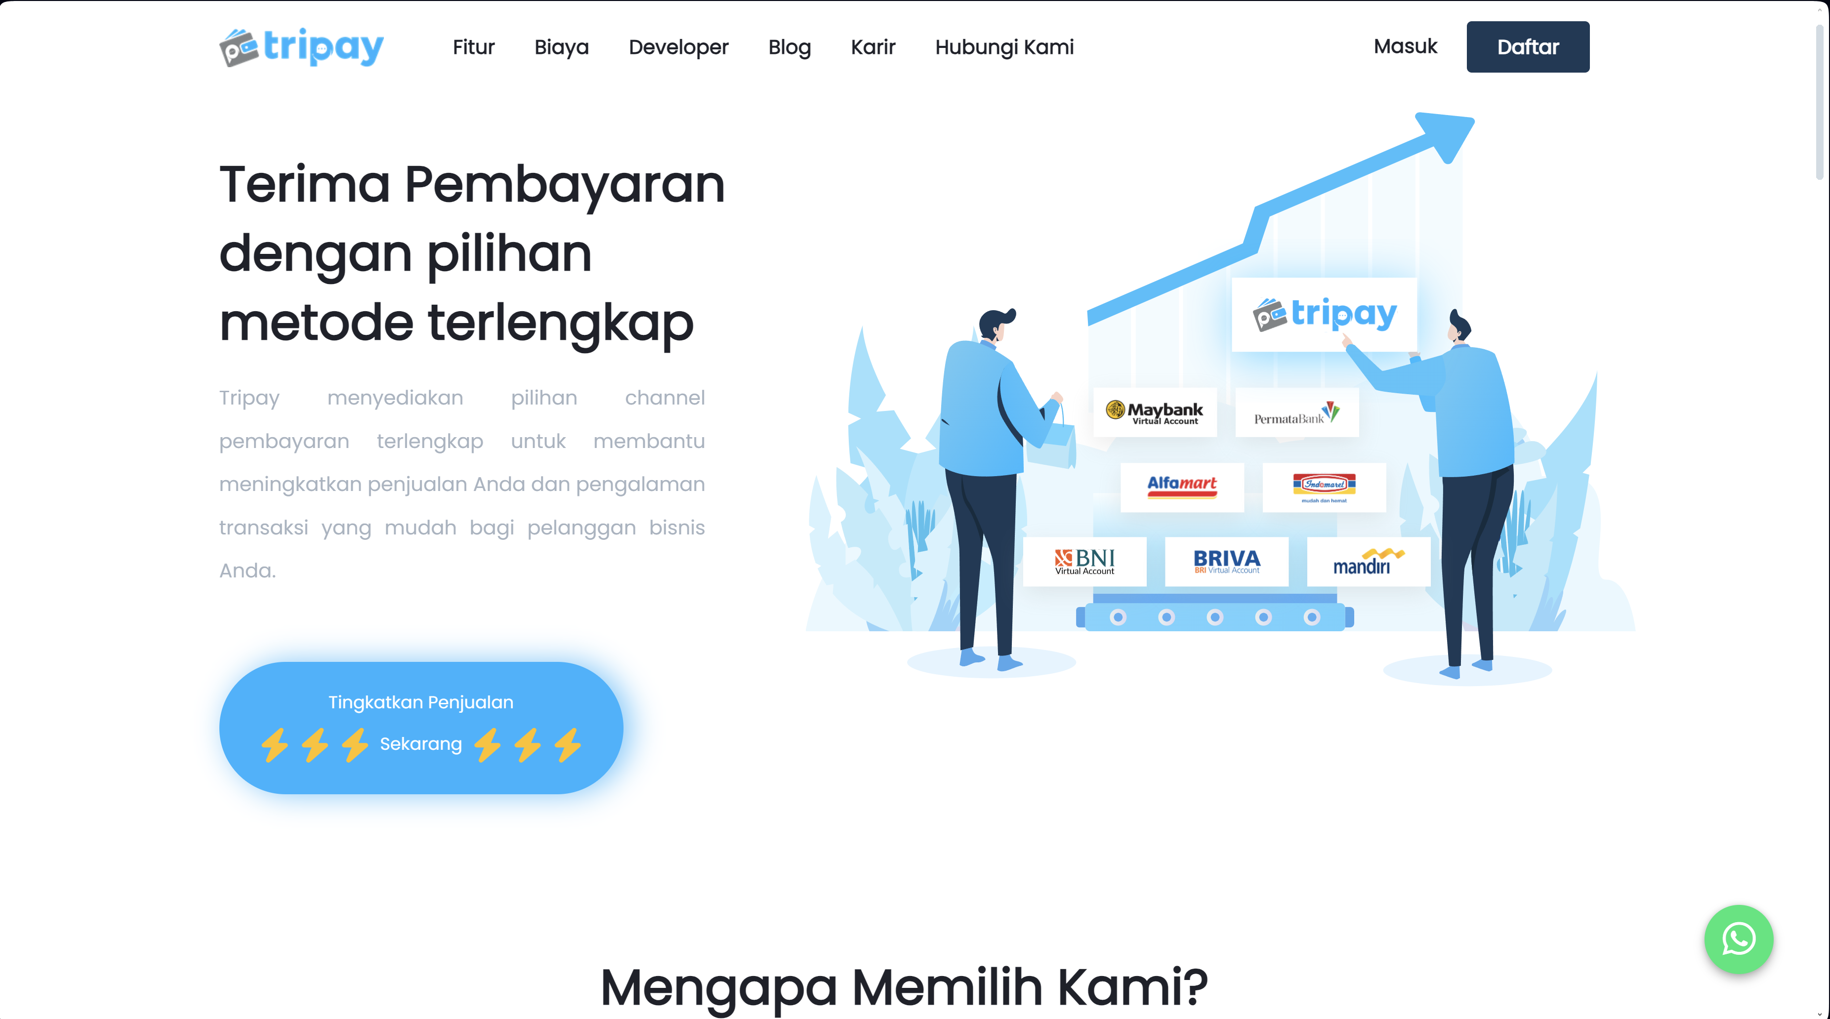
Apa sih Tripay itu?
Payment TriPay adalah website penyedia layanan payment gateway agregator Indonesia terlengkap, kami menjadi penguhubung antara merchant & customer melalui satu dashboard simple dengan beragam pilihan jalur pembayaran.

Slide 3
Kenapa harus Tripay?
1
2
3
Multi Channel
Realtime Notifikasi
Biaya Terjangkau
Tripay menyediakan banyak pilihan channel pembayaran yang dapat diintergrasikan dengan bisnis.
Terima status pembayaran pelanggan anda lebih cepat melalui email dan callback notifikasi.
Dapatkan biaya yang kompetitif dan transparan untuk setiap transaksi sukses.

Slide 4
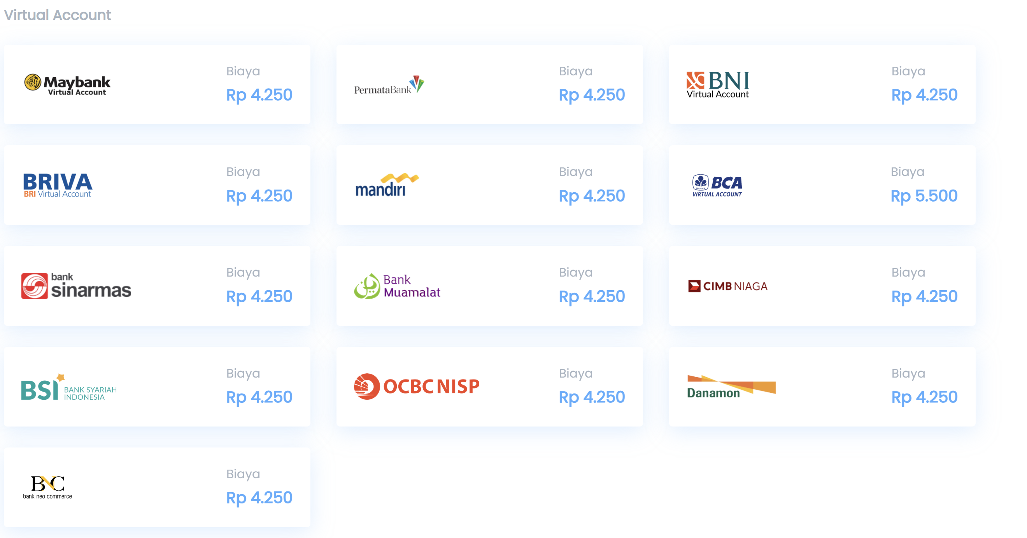
Biaya Tripay (1)

Slide 5
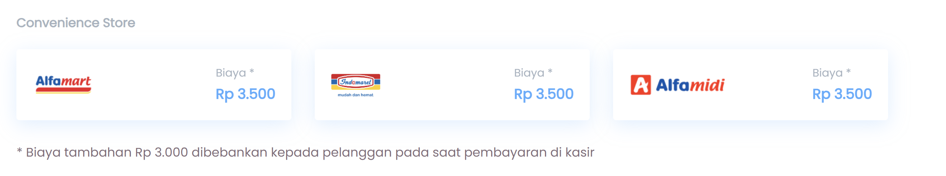
Biaya Tripay (2)

Slide 6
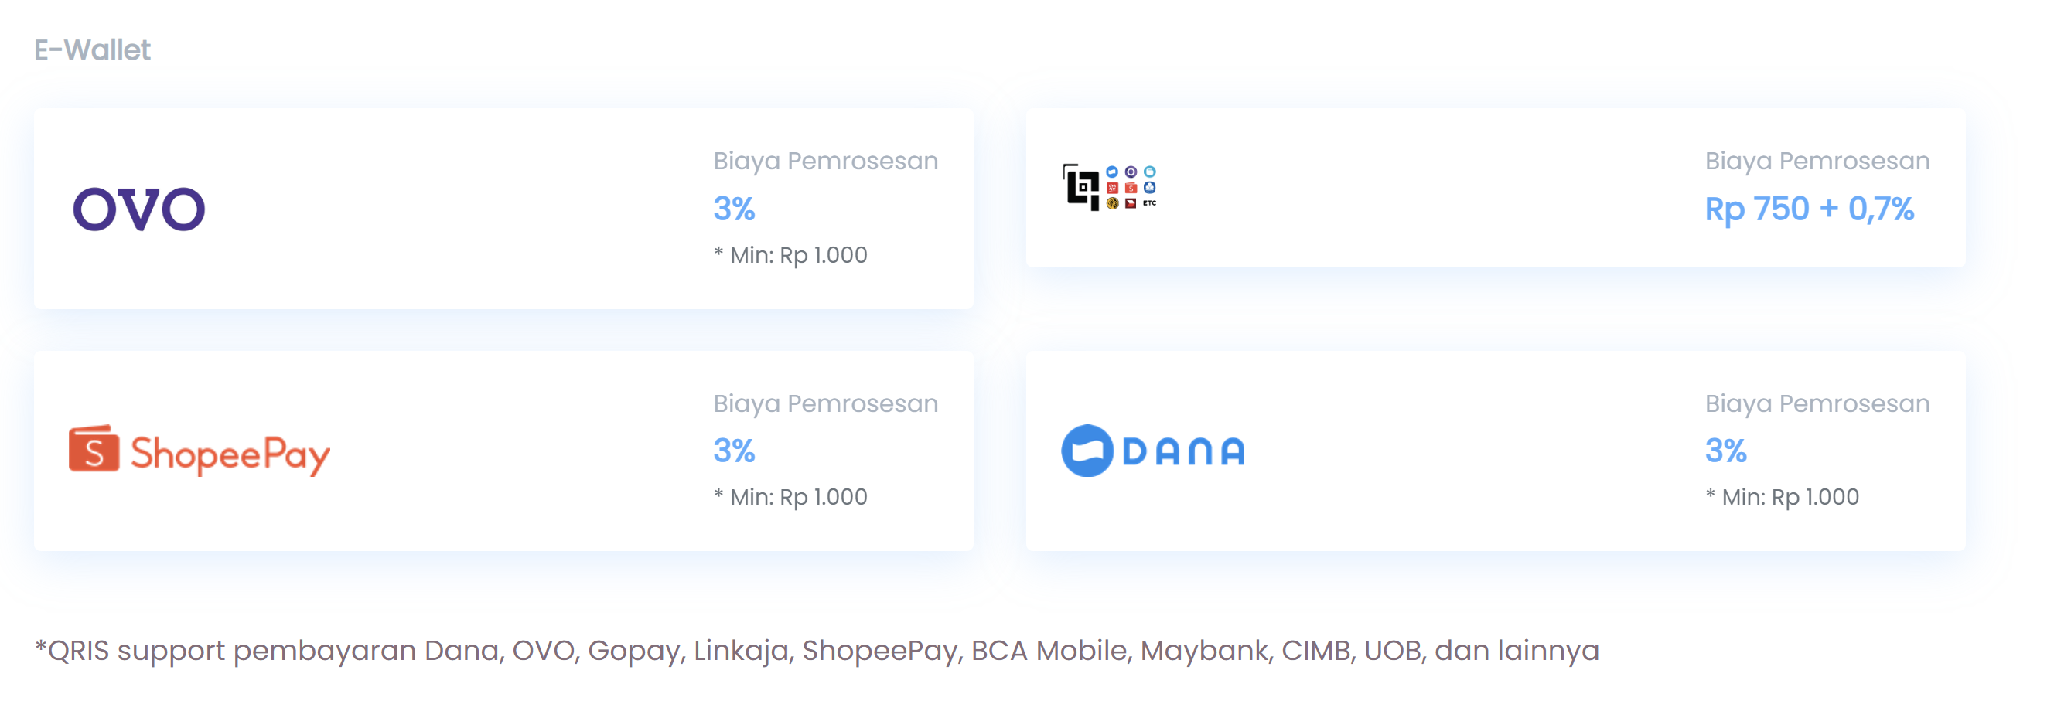
Biaya Tripay (3)

Slide 7
Biaya Pengembangan
1
2
Maintenance
Integration
Terdapat biaya maintenance Ketika terdapat gangguan pada tripay yang mengharuskan pihak Developer untuk memeriksa ke dalam Tripay dan menyelesaikan transaksi yang bermasalah sebesar Rp. 9.999.999
Terdapat biaya Integration untuk menghubungkan API, Callback serta Laporan Transaksi dari Tripay yang dapat diakses pada aplikasi Siyati sebesar Rp. 9.999.999

Slide 8
Terimakasih!
Ada pertanyaan untuk didiskusikan? addyouremail@freepik.com
+91 620 421 838
Yourcompany.com
Please keep this slide for attribution

